Slide 1
Test Summary Flex Cylinder=32, 42& 74 mm 15.12.2020
Yossi Dayan

Slide 2
סיכום הניסויים (1/2)
על מנת לבחון את קבוע הקפיץ של הצילינדר, בוצעו ניסויי מתיחה של מרכז הצילינדרים הגמישים ללא הסיבים, לרבות מדידת הכוח המופעל במרכז עם שלושה קטרי צילינדר 32, 42 ו-74 מ"מ.
לצורך הפעלה הכוח והזזת מרכז הצילינדר הגמיש, הוברג בורג בדיוק במרכז הצילינדר ואליו חובר כבל פלדה והקצה השני של כבל הפלדה חובר אל מד הכוח. זאת כאשר הצילינדר במצב אופקי ורתום בשני קצותיו.
כך היה ניתן למדוד את הכוח המופעל במרכז ואת תזוזה מרכז הצילינדר.
מצ"ב בהמשך תיאור מערכת הניסוי, כאשר השימוש היה במערכת אשר שימשה בכל ניסויי הלחיצה על הסיב, אך ללא הסיב בתוך הצילינדר הגמיש.
בוצעה דגימה רציפה של הכוח המופעל על מרכז הצילינדר ותזוזה מרכז הצילינדר הגמיש מהציר המרכזי ההתחלתי של הניסוי.
בחלק מקטרי הצילינדרים הגמישים, בוצעו ניסויים עד לתזוזה של 65 מ"מ של מרכז הצילינדר מהציר המרכזי ההתחלתי של הניסוי.

Slide 3
סיכום הניסויים (2/2)
כל ניסוי בוצע עם שלוש חזרות לבחינת חזרתיות והיסטרזיס, כלומר עד להתארכות הנדרשת של מרכז הצילינדר הגמיש ושחרור להתחלה להתקצרות אפס.
מסיכום התוצאות בגרפי ההשוואה בין תוצאות הניסויים, ניתן לראות כי בהזזות קטנות של מרכז הצילינדר הגמיש (10 מ"מ), היחס בין הכוח להזזה הינו לינארי ובהזזות גדולות יותר, עבור הצילינדרים 42 ו-74 מ"מ היחס הינו פולינומיאלי.
בשקף האחרון ניתן לראות השוואה של הניסוי שבוצע עם צילינדר בקוטר של 42 מ"מ עם התוצאות המתקבלות מהסימולציה הנומרית אשר בוצעה
ב-ABAQUS

Slide 4
Experiments System (Without Fiber)

Slide 5
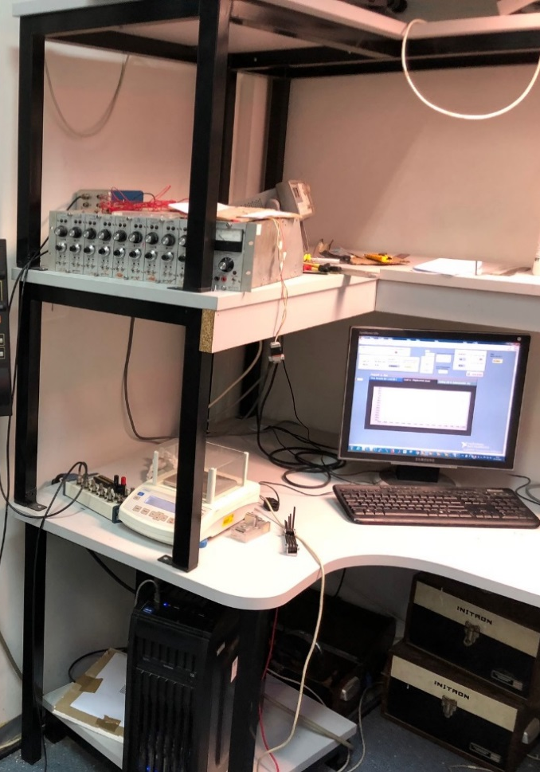
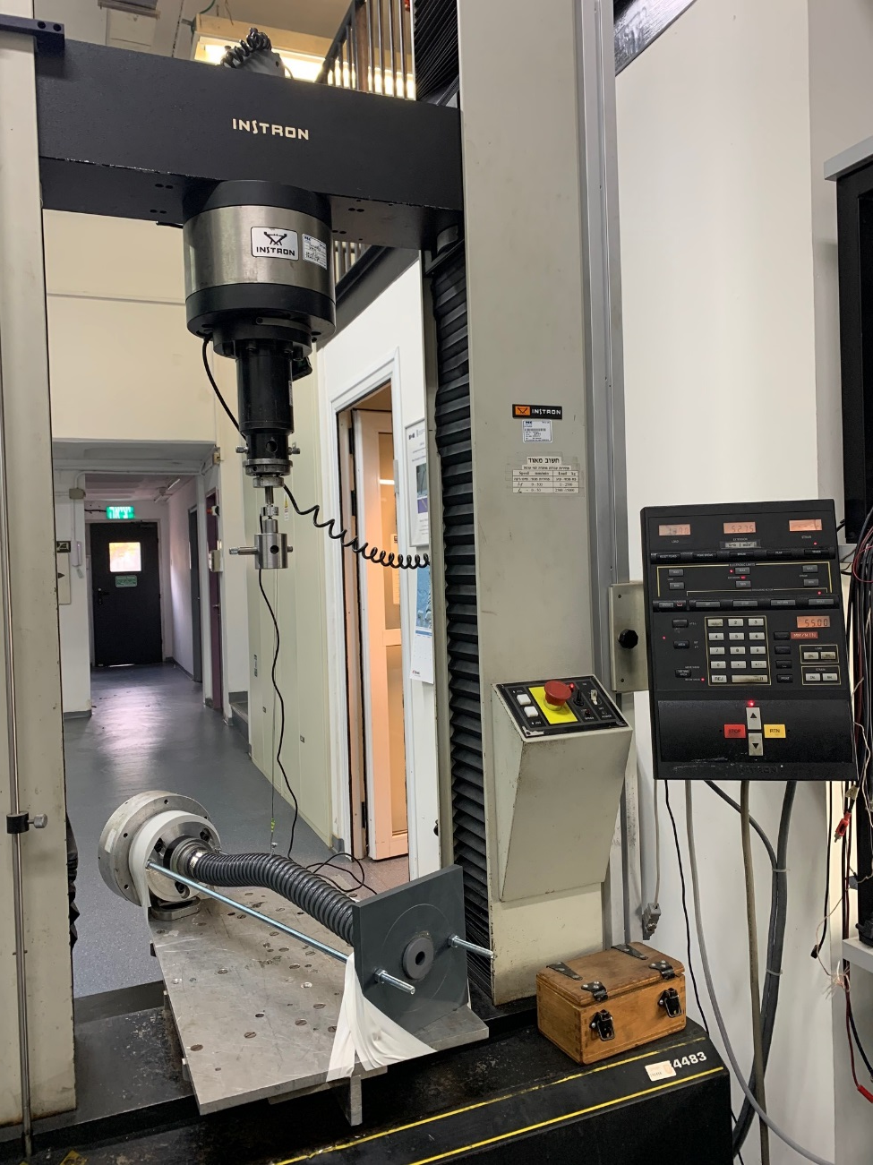
Experiment System (1/2)
GUI
Strain gauge
Sampling Computer
Flexible Cylinder
Instron
Controller
Cylinder Holder
Cylinder Holder

Slide 6
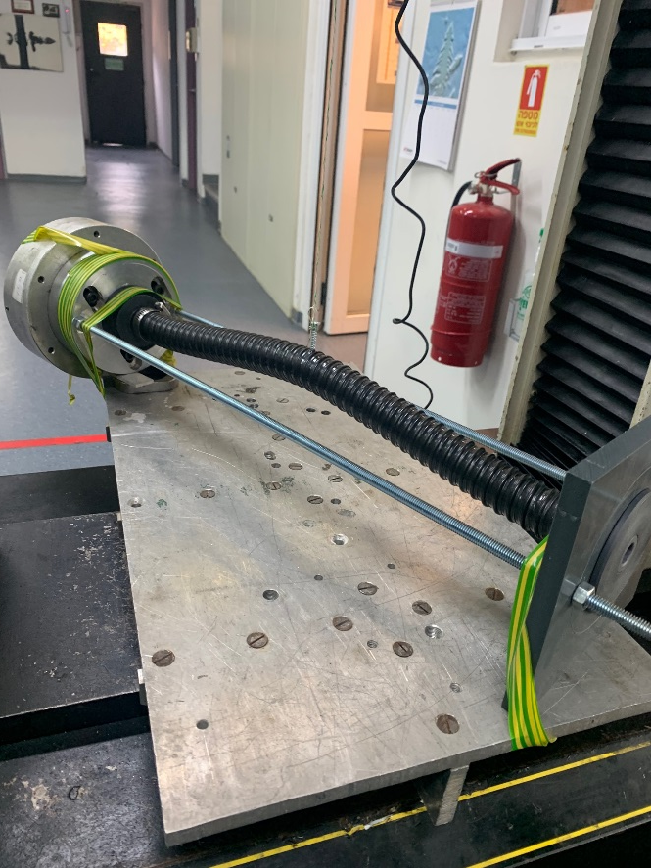
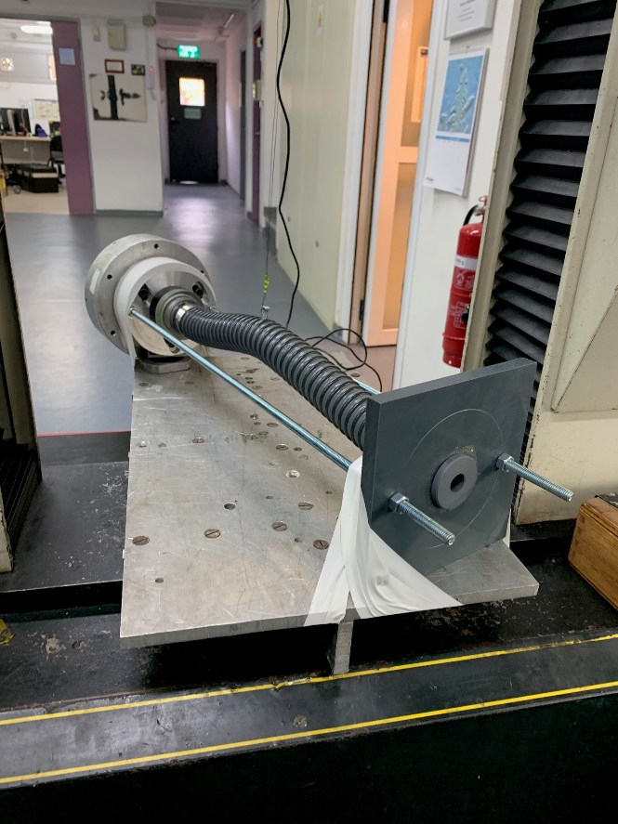
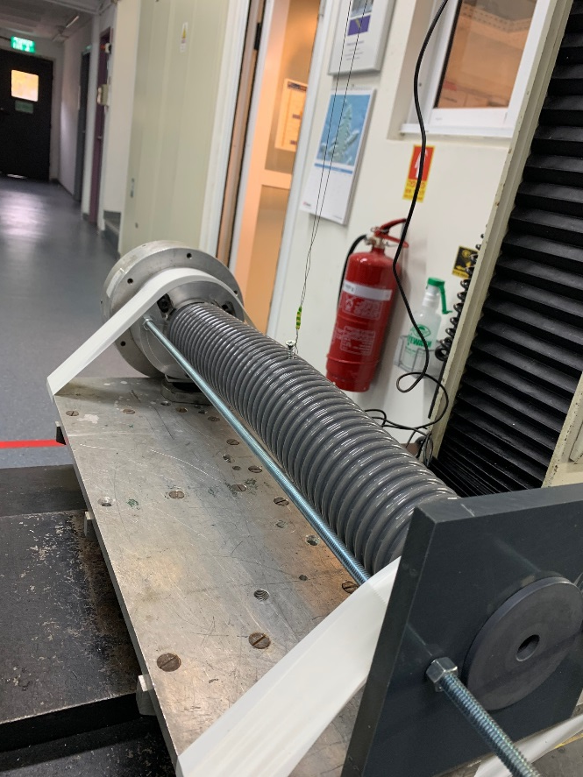
Experiment System (2/2)
Flexible Cylinder, 32 mm
Flexible Cylinder, 42 mm
Flexible Cylinder, 74 mm

Slide 7
Experiments Results

Slide 8
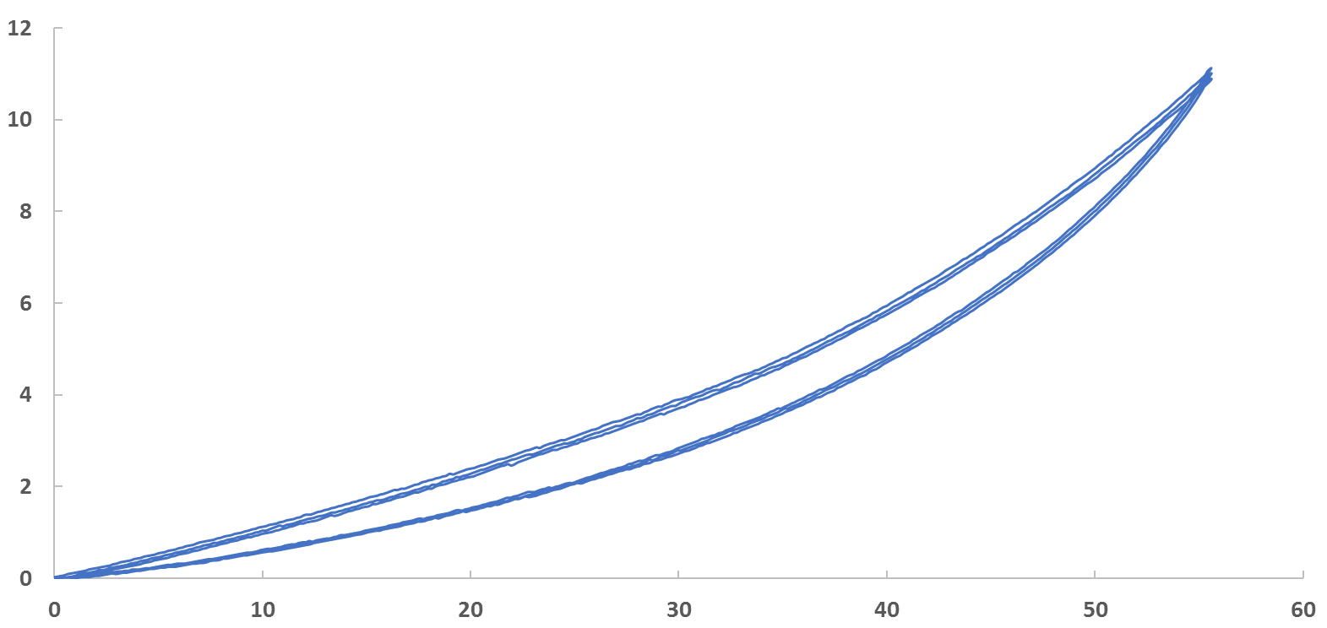
כוח התגובה במרכז הצילינדר הגמיש כפונקציה של תזוזת המרכז מהציר המרכזי Flexible Cylinder=32 mm
Force, N

Slide 9
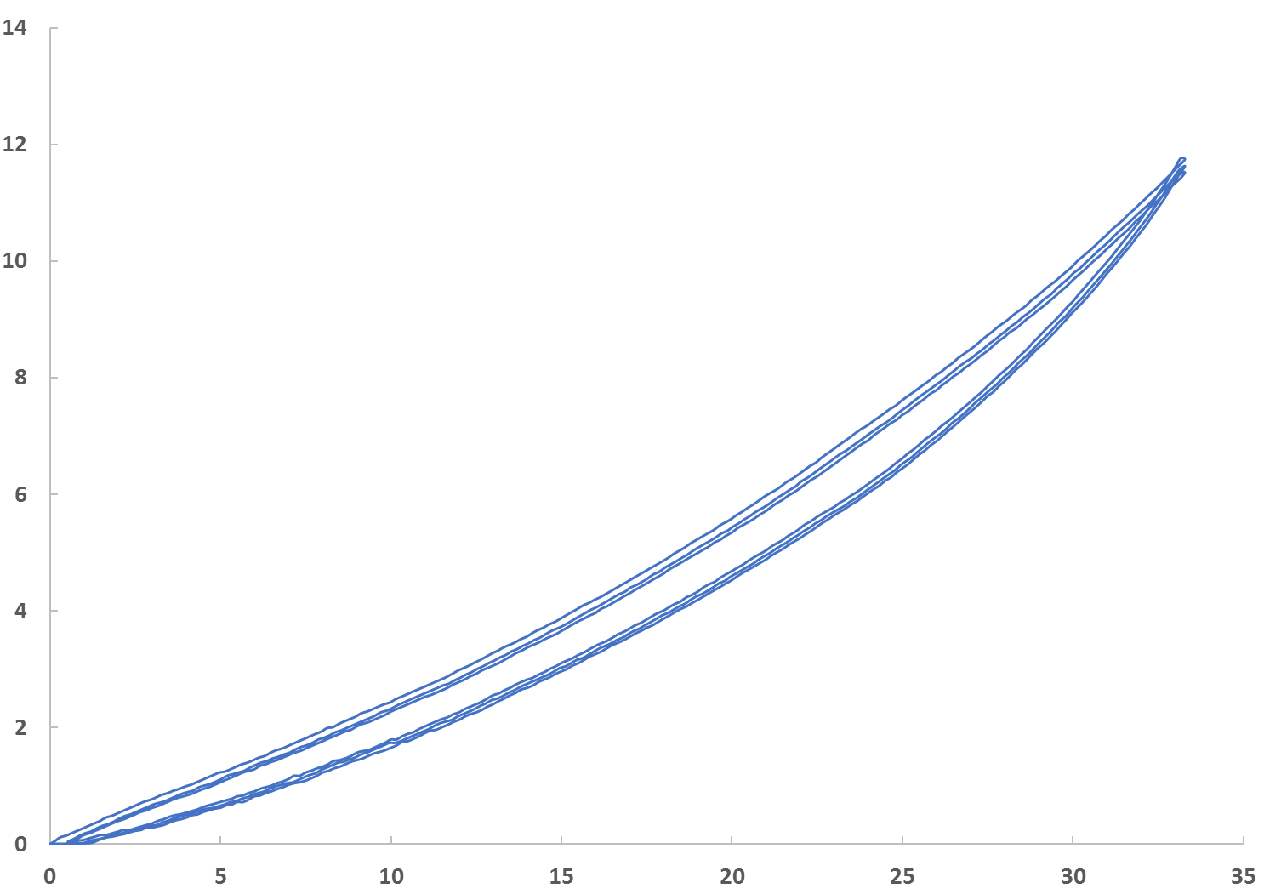
כוח התגובה במרכז הצילינדר הגמיש כפונקציה של תזוזת המרכז מהציר המרכזי Flexible Cylinder=42 mm
Force, N

Slide 10
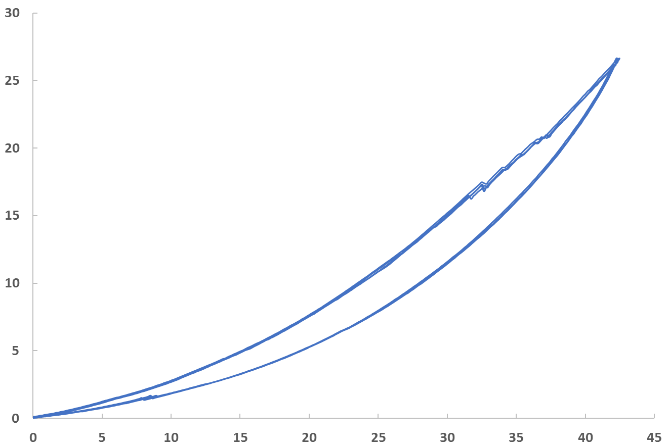
כוח התגובה במרכז הצילינדר הגמיש כפונקציה של תזוזת המרכז מהציר המרכזי Flexible Cylinder=74 mm
Force, N

Slide 11
Comparing experiment and ABAQUS results

Slide 12
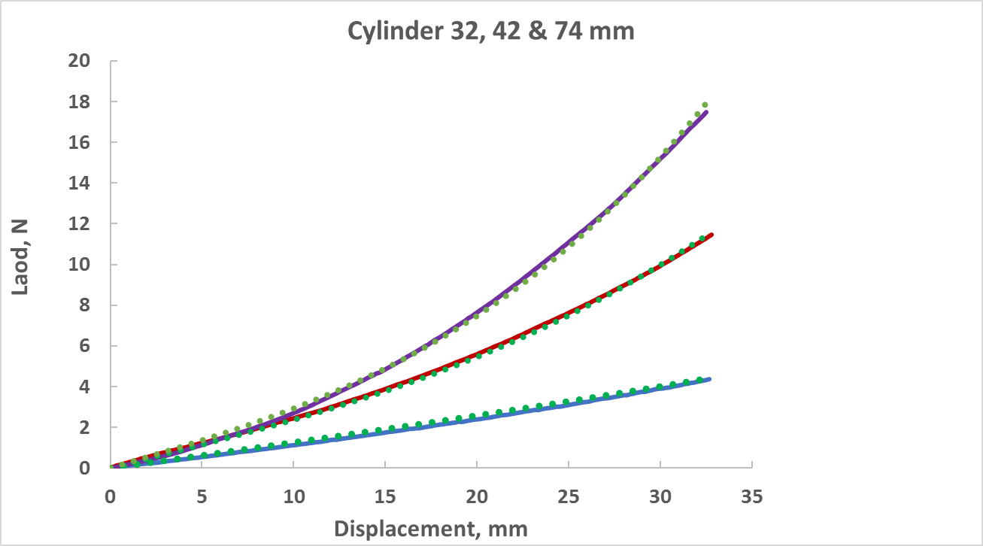
כוח התגובה במרכז הצילינדר הגמיש כפונקציה של תזוזת המרכז מהציר המרכזי Flexible Cylinder=32, 42 & 74 mm
(הזזות גדולות)
Force, N

Slide 13
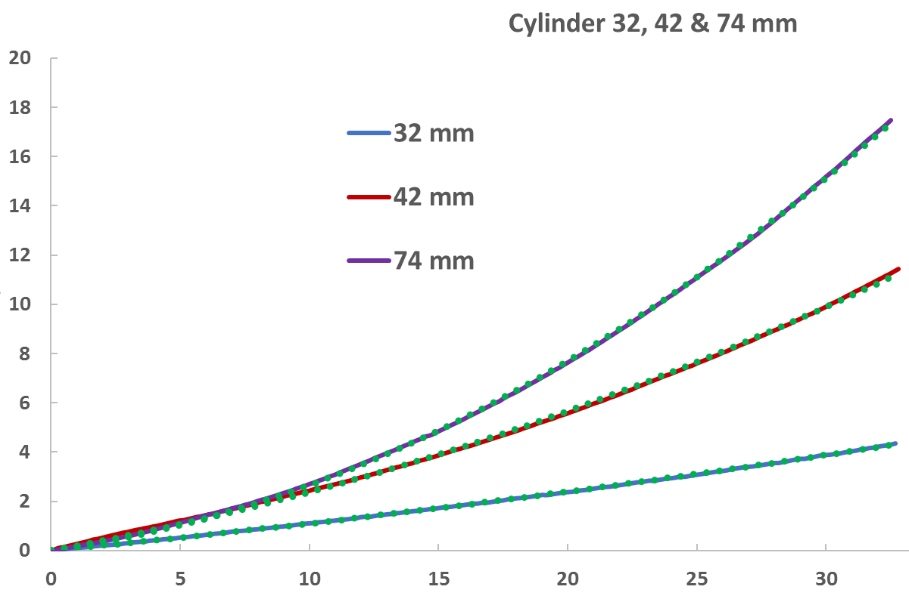
כוח התגובה במרכז הצילינדר הגמיש כפונקציה של תזוזת המרכז מהציר המרכזי Flexible Cylinder=32, 42 & 74 mm
(הזזות גדולות)
Force, N

Slide 14
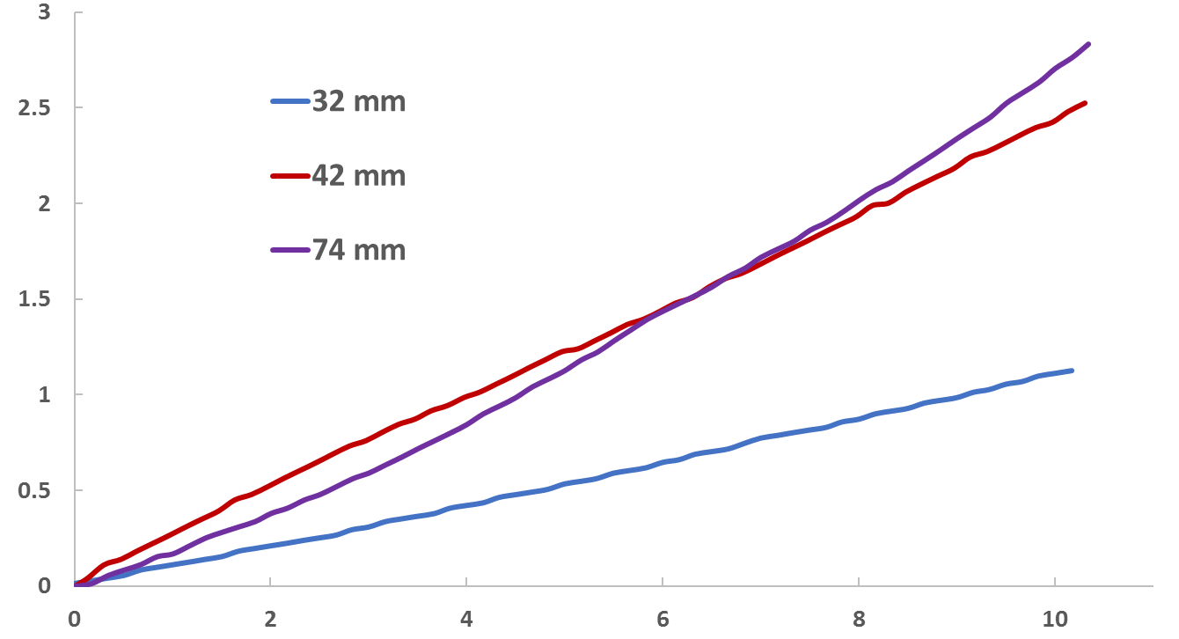
כוח התגובה במרכז הצילינדר הגמיש כפונקציה של תזוזת המרכז מהציר המרכזי Flexible Cylinder=32, 42 & 74 mm
(הזזות קטנות)
Force, N

Slide 15
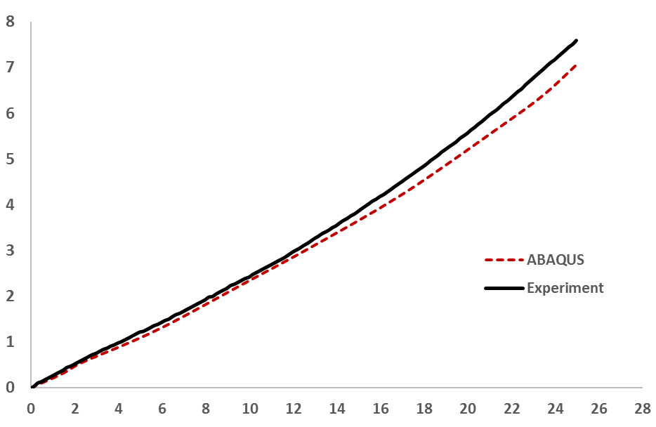
כוח התגובה במרכז הצילינדר הגמיש כפונקציה של תזוזת המרכז מהציר המרכזי Flexible Cylinder=42 mm
(השוואה של תוצאות הניסוי לסימולציה הנומרית ב-ABAQUS)
Force, N

